Slide 1

Знакомство с языками программирования
Семинар 1

Slide 2
Знакомство и содержание урока
Семинар 1. Знакомство с языками программирования

Slide 3
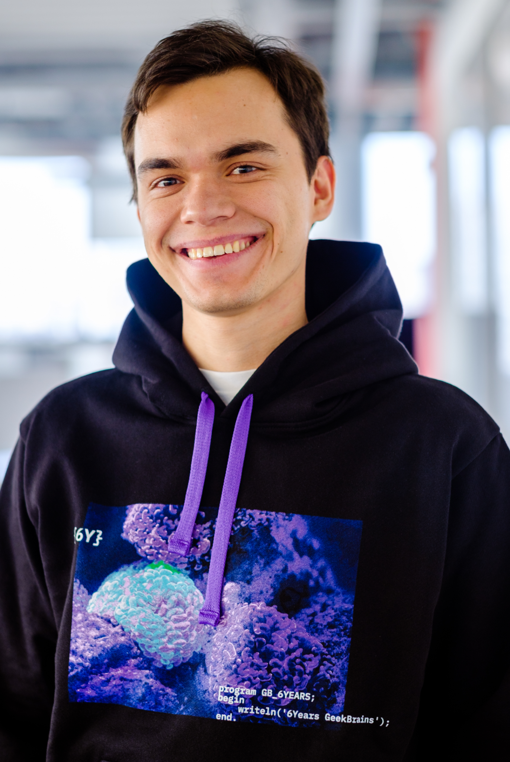
Имя и фамилия
Давайте знакомиться!
Должность и место работы
Немного о себе. Краткое описание в две-три строчки. Ключевая инфа.
Список проектов, которые делал(а);
Или список компаний, с которыми работал(а);
Может какие-то награды;
Заслуги;
И т.д.
Notes:
Стандартный слайд знакомства. Не меняем его, меняем текст в нем.

Slide 4
План курса
Семинар 1. Знакомство с языками программирования
1
Лекция 1. Знакомство с языком програм- мирования С#
5
Семинар 3.
9
Лекция 4.
Двумерные массивы
и рекурсия.
13
Лекция 6. Как не нужно писать код. Часть 2
2
Семинар 1.
6
Лекция 3.
Функции (продолжение)
10
Семинар 6.
14
Семинар 8.
3
Лекция 2. Массивы и функции в програм- мировании
7
Семинар 4.
11
Лекция 5.
Как не нужно писать код. Часть 1
15
Семинар 9.
4
Семинар 2.
8
Семинар 5.
12
Семинар 7.
Notes:
Стандартный слайд. Не меняем его, меняем текст в нем.

Slide 5

Семинары блока “Знакомство с языками программирования”
Семинар 1. Знакомство с языками программирования
1
2
3
Сегодня -
Задачи уровня “Почувствуй себя интерном”
Задачи уровня: “Почувствуй себя джуном”
Задачи уровня: “Почувствуй себя мидлом”
Notes:
Стандартный слайд. Не меняем его, меняем текст в нем.

Slide 6

План на сегодня:
Семинар 1. Знакомство с языками программирования
Викторина
Установка Visual studio code
Первая задача - объяснение преподавателем, ответы на вопросы
Решение в группе задач
Возвращение в общий зал и обсуждение кода
Перерыв
Решение в группе задач
Возвращение в общий зал и обсуждение кода
Домашнее задание

Slide 7
Викторина
Семинар 1. Знакомство с языками программирования
Notes:
ссылка на аналог кахута: https://quizizz.com/admin/quiz/62ab760a0bfae4001d4d885b?source=quiz_page
если есть проблемы с сервисом - вы можете провести викторину в презентации

Slide 8
Что точно не относится к программе?
Семинар 1. Знакомство с языками программирования
Логика
Кнопочки
Хранилище данных
Магия

Slide 9
Что точно не относится к программе?
Семинар 1. Знакомство с языками программирования
Логика
Кнопочки
Хранилище данных
Магия

Slide 10
С чего следует начать написание программы?
Семинар 1. Знакомство с языками программирования
С уточнения требований
С описания алгоритма
С именования переменных
С подборки красивых шрифтов/картинок

Slide 11
С чего следует начать написание программы?
Семинар 1. Знакомство с языками программирования
С уточнения требований
С описания алгоритма
С именования переменных
С подборки красивых шрифтов/картинок

Slide 12
Оператор считывания данных из консоли\терминала - это:
Семинар 1. Знакомство с языками программирования
ReadLine
Write
WriteLine
SetCursor

Slide 13
Оператор считывания данных из консоли\терминала - это:
Семинар 1. Знакомство с языками программирования
ReadLine
Write
WriteLine
SetCursor

Slide 14
Целочисленный тип данных - это:
Семинар 1. Знакомство с языками программирования
double
int
string
bool

Slide 15
Целочисленный тип данных - это:
Семинар 1. Знакомство с языками программирования
double
int
string
bool

Slide 16
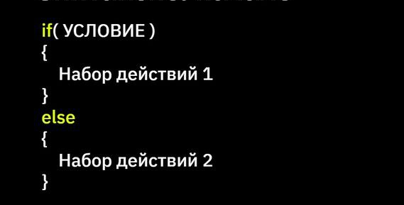
На рисунке представлен оператор:
Семинар 1. Знакомство с языками программирования
ветвления
выбора
повторения
цикла

Slide 17
На рисунке представлен оператор:
Семинар 1. Знакомство с языками программирования
ветвления
выбора
повторения
цикла

Slide 18
При помощи какой языковой конструкции выполняются повторяющиеся действия?
Семинар 1. Знакомство с языками программирования
do
while
цикл
switch

Slide 19
При помощи какой языковой конструкции выполняются повторяющиеся действия?
Семинар 1. Знакомство с языками программирования
do
while
цикл
switch

Slide 20
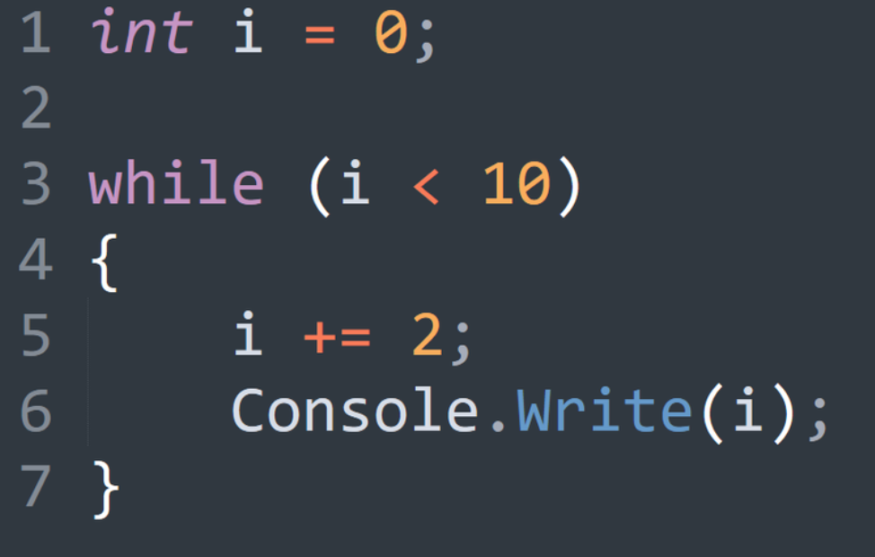
Что будет выведено в консоли?
Семинар 1. Знакомство с языками программирования
Будет ошибка
2 4 6 8 10
0 2 4 8 10
0 2 4 8

Slide 21
Что будет выведено в консоли?
Семинар 1. Знакомство с языками программирования
Будет ошибка
2 4 6 8 10
0 2 4 8 10
0 2 4 8

Slide 22



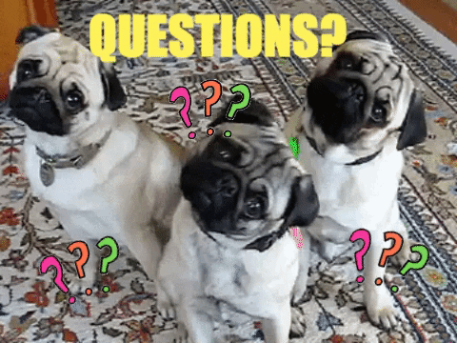
Вопросы?
Вопросы?
Вопросы?

Slide 23
Начало работы
Семинар 1. Знакомство с языками программирования

Slide 24
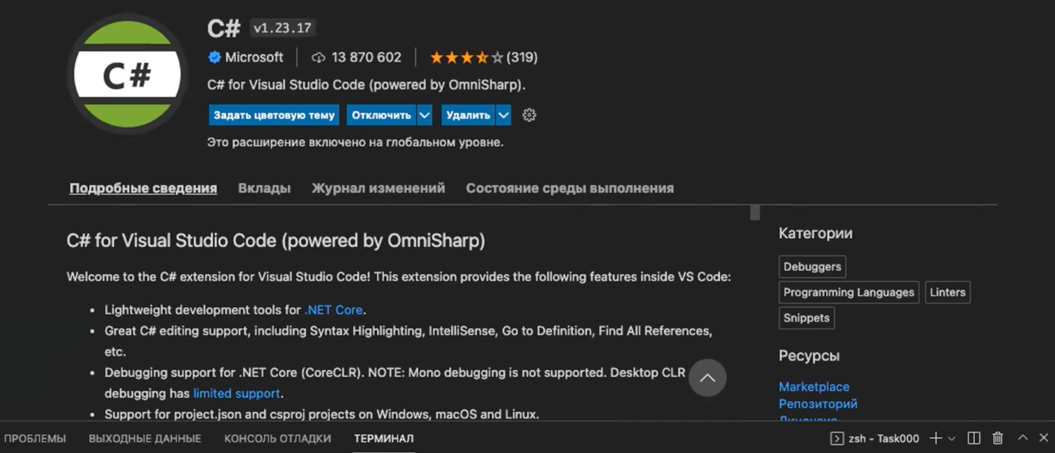
Семинар 1. Знакомство с языками программирования
Установка Visual Studio Code
Ссылка на репозиторий задач - https://github.com/iksergey/HelloCode/blob/main/ex.md

Slide 25
Практика
Семинар 1. Знакомство с языками программирования

Slide 26
Демонстрация решения
Семинар 1. Знакомство с языками программирования

Slide 27

Семинар 1. Знакомство с языками программирования
Демонстрация решения
Напишите программу, которая на вход принимает число и выдает его квадрат (число умноженное на само себя).
Например:
4 -> 16
-3 -> 9
-7 -> 49
15 минут

Slide 28

Семинар 1. Знакомство с языками программирования
Перерыв
<<5:00->>

Slide 29
Итерация №1
Семинар 1. Знакомство с языками программирования

Slide 30
Семинар 1. Знакомство с языками программирования
Итерация №1. Работа в группах
Задача №1. Напишите программу, которая на вход принимает два числа и проверяет, является ли первое число квадратом второго.
a = 25, b = 5 -> да
a = 2, b = 10 -> нет
a = 9, b = -3 -> да
a = -3 b = 9 -> нет
Задача №3. Напишите программу, которая будет выдавать название дня недели по заданному номеру.
3 -> Среда
5 -> Пятница
20 минут

Slide 31
Семинар 1. Знакомство с языками программирования
Итерация №1. Общее обсуждение
Задача №1. Напишите программу, которая на вход принимает два числа и проверяет, является ли первое число квадратом второго.
a = 25, b = 5 -> да
a = 2, b = 10 -> нет
a = 9, b = -3 -> да
a = -3 b = 9 -> нет
Задача №3. Напишите программу, которая будет выдавать название дня недели по заданному номеру.
3 -> Среда
5 -> Пятница
10 минут

Slide 32
Итерация №2
Семинар 1. Знакомство с языками программирования

Slide 33
Семинар 1. Знакомство с языками программирования
Итерация №2. Работа в группах
Задача №5. Напишите программу, которая на вход принимает одно число (N), а на выходе показывает все целые числа в промежутке от -N до N.
4 -> "-4, -3, -2, -1, 0, 1, 2, 3, 4"
2 -> " -2, -1, 0, 1, 2"
Задача №7. Напишите программу, которая принимает на вход трёхзначное число и на выходе показывает последнюю цифру этого числа.
456 -> 6
782 -> 2
918 -> 8
20 минут

Slide 34
Семинар 1. Знакомство с языками программирования
Итерация №2. Общее обсуждение
Задача №5. Напишите программу, которая на вход принимает одно число (N), а на выходе показывает все целые числа в промежутке от -N до N.
4 -> "-4, -3, -2, -1, 0, 1, 2, 3, 4"
2 -> " -2, -1, 0, 1, 2"
Задача №7. Напишите программу, которая принимает на вход трёхзначное число и на выходе показывает последнюю цифру этого числа.
456 -> 6
782 -> 2
918 -> 8
10 минут

Slide 35
Вопросы?
Вопросы?
Вопросы?

Slide 36
Домашнее задание
Семинар 1. Знакомство с языками программирования

Slide 37

Домашнее задание
Семинар 1. Знакомство с языками программирования
Задание | Пример
Задача 2: Напишите программу, которая на вход принимает два числа и выдает, какое число большее, а какое меньшее. | a = 5; b = 7 -> max = 7 a = 2 b = 10 -> max = 10 a = -9 b = -3 -> max = -3
Задача 4: Напишите программу, которая принимает на вход три числа и выдает максимальное из этих чисел. | 2, 3, 7 -> 7 44 5 78 -> 78 22 3 9 -> 22
Задача 6: Напишите программу, которая на вход принимает число и выдает, является ли число четным (делится ли оно на два без остатка). | 4 -> да -3 -> нет 7 -> нет
Задача 8: Напишите программу, которая на вход принимает число (N), а на выходе показывает все чётные числа от 1 до N. | 5 -> 2, 4 8 -> 2, 4, 6, 8

Slide 38



Рефлексия
Семинар 1. Знакомство с языками программирования
Был урок полезен вам?
Узнали вы что-то новое?
Что было сложно?

Slide 39

Спасибо за внимание!
Семинар 1. Знакомство с языками программирования

